Slide 1
CHỦ ĐỀ 3
RÈN LUYỆN BẢN THÂN

Slide 2
MỤC TIÊU
Tuân thủ kỉ luật, quy định của nhóm, lớp, tập thể trường, cộng đồng.
Thể hiện được sự nỗ lực hoàn thiện bản thân, biết thu hút các bạn cùng phần đấu hoàn thiện.
Quản lí được cảm xúc của bản thân và ứng xử hợp lí các tình huống giao tiếp khác nhau.
Thực hiện được kế hoạch tài chính cá nhân một cách hợp lí.

Slide 3
NỘI DUNG BÀI HỌC
HĐ 10: THỰC HIỆN KẾ HOẠCH TÀI CHÍNH CÁ NHÂN HỢP LÍ
1
HĐ 11: VẬN DỤNG CÁC BIỆN PHÁP VÀ KẾ HOẠCH ĐÃ XÁC ĐỊNH
2

Slide 5
HOẠT ĐỘNG 10
THỰC HIỆN KẾ HOẠCH
TÀI CHÍNH CÁ NHÂN HỢP LÍ

Slide 6
1. Xác định nhữn cản trở trong việc thực hiện mục tiêu kế hoạch tài chính của bản thân
Nhiệm vụ 1: Các em hãy viết những cản trở trong việc thực hiện mục tiêu kế hoạch tài chính của bản thân mình?

Slide 7
ĐẠI DIỆN HS TRẢ LỜI

Slide 8
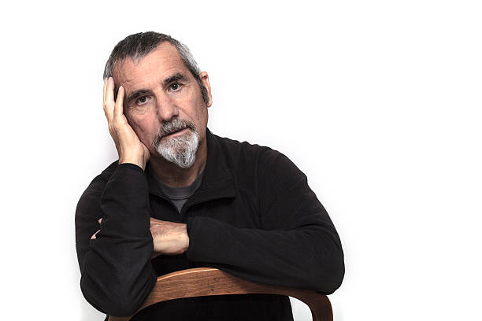
Không có nguồn thu
Không kiểm soát chi tiêu
Khả năng tiết kiệm còn hạn chế

Slide 9
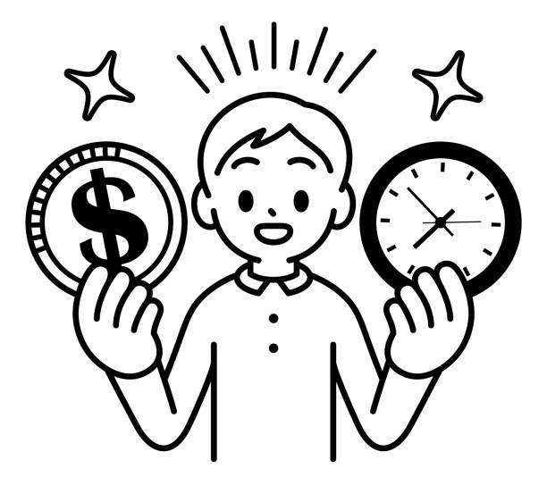
2. Đề xuất cách thực hiện kế hoạch tài chính của bản thân hợp lí

Slide 10
Nhiệm vụ 2. Em hãy đề xuất cách thực hiện kế hoạch tài chính của bản thân hợp lí

Slide 11
ĐẠI DIỆN CÁC BẠN TRÌNH BÀY
Nhệm vụ 2

Slide 12
- Tập thói quen theo dõi thường xuyên thu, chi cá nhân, đảm bảo chi tiêu theo kế hoạch đặt ra.
- Ghi chép các khoản chi tiêu mỗi ngày, rà soát, cân nhắc điều chỉnh các khoản chi chưa hợp lí.
- Tiết kiệm chi tiêu: chỉ chi những khoản chi cần thiết, chia sẻ, dùng chung đồ đạc với anh,chị em trong gia đình.
- Không bị cuốn theo các chương trình khuyến mãi.
- Tìm cách tăng thu nhập ( làm thêm, thanh lí đồ cũ..)

Slide 13
HOẠT ĐỘNG 11
VẬN DỤNG CÁC BIỆN PHÁP VÀ KẾ HOẠCH ĐÃ XÁC ĐỊNH

Slide 14
HƯỚNG DẪN VỀ NHÀ
Thực hiện kế hoạch thay đổi thói quen tiêu cực để tuân thủ kỉ luật, quy định chung của nhà trường và cộng đồng.
- Áp dụng các biện pháp quản lí cảm xúc và ứng xử phù hợp trong các tình huống giao tiếp với mọi người hàng ngày.
- Thực hiện kế hoạch nỗ lực tự hoàn thiện bản thân của mình.
- Áp dụng các biện pháp thu hút các bạn cùng phấn đấu hoàn thiện.
- Ghi chép lại những kêt quả, cảm xúc khi thực hiện thành công, những khó khăn, cách em vượt qua những trở ngại đó và chia sẻ với thầy cô, bạn bè.

Slide 15
TỔNG KẾT BÀI HỌC
Rèn luyện tính kỉ luật, tuân thủ các quy định chung của nhà trường, cộng đồng trên cơ sở thay đổi những thói quen tiêu cực, hình thái những thói quen tích cực là hết sức cần thiết đối với HS lớp 11 để các em có thể tự chủ trong cuộc sống.
Tự hoàn thiện bản thân và thu hút các bạn cùng phấn đấu hoàn thiện là cách để mỗi cá nhân cùng phát triển để thành công trong cuộc đời.
Quản lí được cảm xúc của bản thân và ứng xử hợp lí trong các tình huống giao tiếp khác nhau là năng lực hợp phần quan trọng của năng lực tự chủ và năng lực giao tiếp. Do đó mỗi người cần tự rèn luyện, phát triển năng lực này.
Thực hiện được kế hoạch tài chính cá nhân một cách hợp lí cũng là kĩ năng cần thiết trong năng lực tự chủ nên HS cần rèn luyện ngay từ bây giờ.

Slide 16
TRÒ CHƠI : AI THÔNG MINH HƠN HỌC SINH LỚP 5

Slide 17
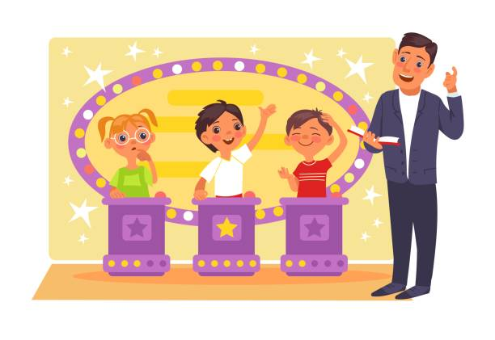
Mỗi tổ cử 2 bạn đại diện tham gia, đội có câu trả lời nhanh và đúng sẽ được 10 điểm/câu. Ai chiện thắng sẽ được quà của chương trình
Lưu ý : ghi câu trả lời bằng tiếng anh ra giấy và ấn chuông khi trả lời.

Slide 18
Are You Smarter Than a 5th Grader?

Slide 19
Question 1
Which Cat is afraid of mouse?

Slide 20
Answer
Doraemon
Return

Slide 21
Question 2
Which Mouse is afraid of Cat?

Slide 22
Answer
All Mice
Return

Slide 23
Question 3
Nam’s parents have 4 children. Their names are: Spring; Summer; Autumn.
What is the name of the last child?

Slide 24
Answer
Nam ^_^
Return

Slide 25
Question 4
What has teeth but can’t bite?

Slide 26
Answer
A Comb
Return

Slide 27
Question 5
What has a neck but no head?

Slide 28
Answer
A Bottle
Return

Slide 29
Question 6
What is black when it is clean and white when it is dirty?

Slide 30
Answer
Blackboard
Return

Slide 31
Question 7
What has four fingers and a thumb but no flesh and bone?

Slide 32
Answer
A Glove
Return

Slide 33
Thanks for Playing!

